Slide 2
Review总结报告
报告人-黄世佳

Slide 3
Review总结报告
01
02
03
04
职责与目标
目标达成
学习成果
问题与建议
PART ONE
PART TWO
PART THREE
PART FORE

Slide 4
职责与目标
01
01
职责与目标
工作目标和
个人提升目标
PART ONE

Slide 5



职责与目标——工作目标
01
输入关键词，对列表中的标题/标签进行模糊搜索，将符合条件的知识呈现在列表中
根据创建人来筛选列表中的知识
根据创建时间来筛选列表中的知识
可对列表中的标签、创建人、创建时间、修改人、修改时间进行配置显示
01
知识库
单个英语单词或单个数字搜索
特殊字符的搜索
用户可选择只搜标题/标签/正文/附件名
用户可选择分词/不分词搜索
我的知识和知识库页面大致相同
没有批量导入、导出功能
搜索
我的知识
02
03

Slide 6
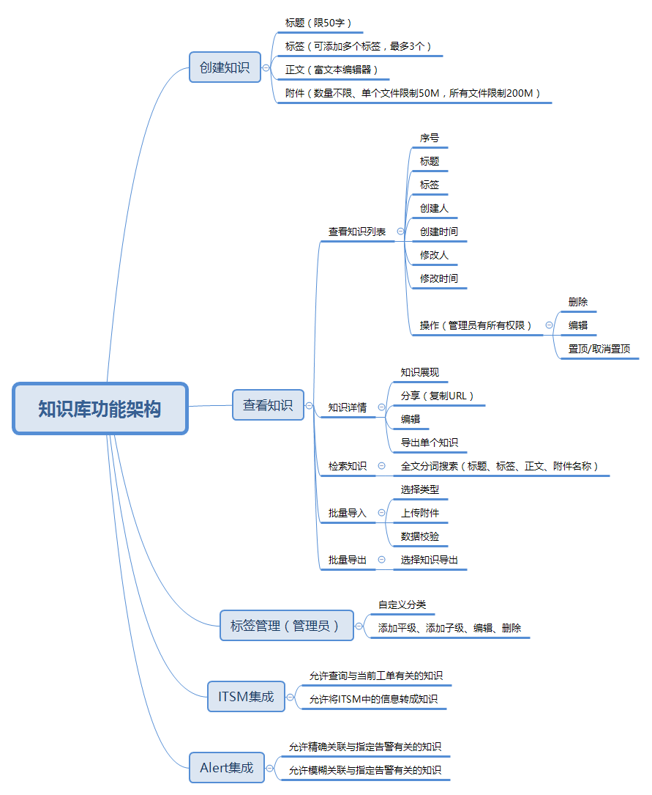


Slide 7
职责与目标——个人提升目标
01
不断深入学习《JavaScript权威指南》
加强团队间沟通
拉进团队内部人员的距离
专业知识学习
包括项目中所用到的技术栈，
运维行业以及业务知识学习。
熟练掌握ES6标准
搭建个人学习博客
Doing
To do
Doing
Doing
To do

Slide 8
目标达成
02
02
目标达成
各功能模块的功能完善
PART ONE

Slide 9




目标达成
02
Kb
搜索模块
成功介入Kb产品开发，完成了预定的任务。现正在进行评论功能的实现
完成搜索模块的功能开发根据搜索关键词（特殊字符、中英文）呈现相应的搜索结果
知识库/我的知识
批量导入导出
根据关键词、创建人、创建时间来筛选列表中的知识
按照导入模板，可将知识批量导入至对应的标签分类下。勾选列表中需导出的知识，在【批量导出】可查看所有选择要导出的知识

Slide 10
学习成果
03
03
学习成果
对公司运用到的主流技术的学习理解
PART THREE

Slide 11




学习成果
03
深入理解React
通过项目实战加深了对react的理解。比如之前没用到过的dangerouslySetInnerHTML、react与antd的结合使用等。
学习MobX从一一无所知到熟练应用
MobX 是一个通过对开发者透明的函数响应式编程方式，让状态管理（state management）变得简单、具有高扩展性的库，并且这个库经过了严格的测试。
Ant Design的加深学习
更加熟练地阅读API文档，掌握了antd一些组件的常用属性。
如：pagination、column、dataSource等。

Slide 12
问题与建议
04
04
问题与建议
巩固技术、解决问题的能力、开发大局观
PART FOUR

Slide 13
问题与建议
04
巩固技术
产品开发过程中慢慢意识到技术基础理论的重要性，有很多闭包，Object, Promise等现成ES6的语言特性能解决很多开发场景的功能，而刚开始掌握不深， 造了很多重复车轮子
巩固技术
解决问题
解决问题
在开发KB项目的过程中，碰到了很多问题，而这些问题其实有很多的解决办法，只是欠缺对问题的思考和判断能力，常常在搜寻解决办法的过程中绕了很多弯，现在通过锻炼google的使用技巧及观察学习别人是如何提问题的方式提升自身解决问题的能力
1
3
2
4
开发大局观
之前开发大项目的经历很少，所以这次参与KB的开发，不管是项目架构上还是功能设计上都有了不小的认识。当拿到一个功能需求的时候，不是马上开始写代码实现功能，而是思考怎么去设计这个组件，最简单，能复用且易扩展
开发大局观
其 他
其他
不断锻炼自己的胆识和毅力，提高自己解决实际问题的能力，并在工作过程中慢慢克服急躁情绪，积极、热情、细致地的对待每一项工作。

Slide 14
THANKS
谢谢观看

